Slide 1
HTML5+CSS3+JavaScript 2021.6
HTML5+CSS3+JavaScript
主讲：温谦

Slide 2
第1章 网页设计基础知识
基础概念（服务器与浏览器的关系）
网页与HTML语言
Web标准：结构、表现与行为
初步理解网页设计与开发的过程
页面设计布局概述

Slide 3
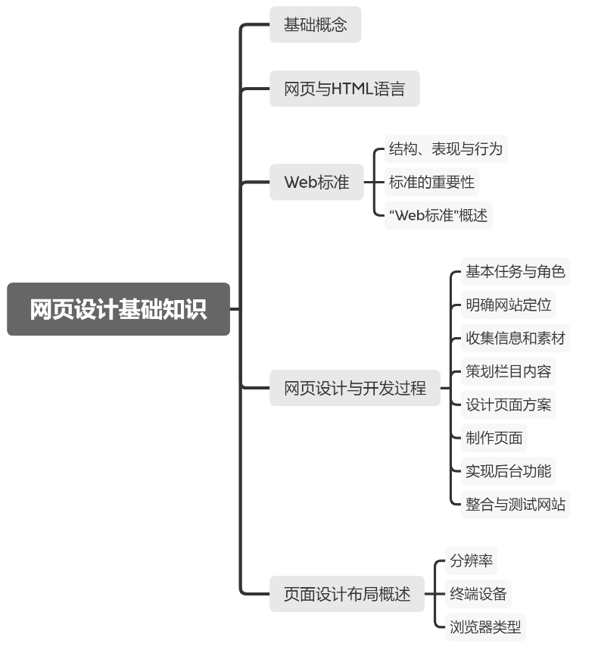
第1章 网页设计基础知识

Slide 4
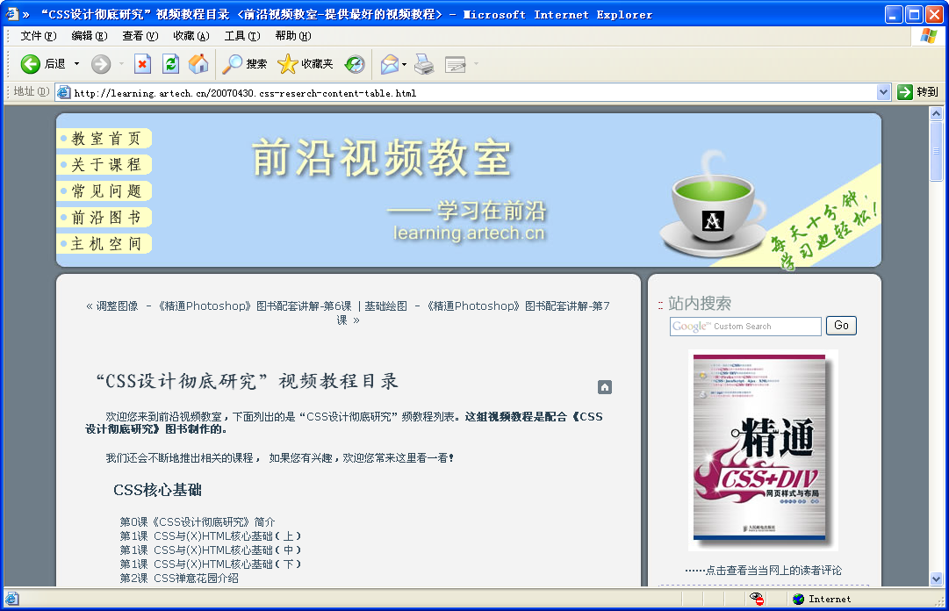
第1章 网页设计基础知识
基础概念（服务器与浏览器的关系）
打开浏览器并在地址栏中输入一个网站的地址，就会展示出相应的网页内容了

Slide 5
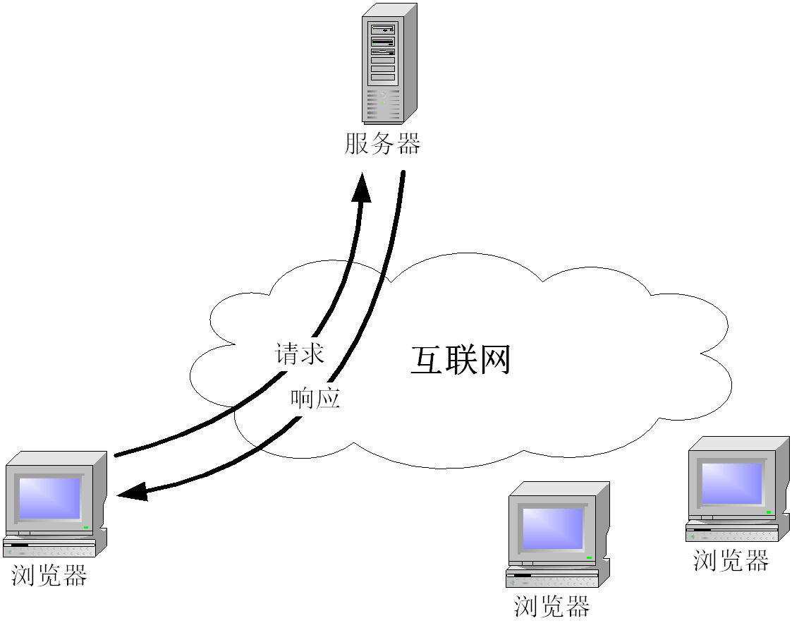
第1章 网页设计基础知识
首先必须知道什么是“浏览器”和“服务器”。互联网就是处在世界各地的计算机互相连接而成的一个计算机网络。网站的浏览者坐在家中查看各种网站上的内容，实际上就是从远程的计算机中读取了一些内容，然后在本地的计算机上显示出来的过程。
访问的具体过程简单地说，就是当用户的计算机联入Internet后，通过浏览器发出访问某个站点的请求，然后这个站点的服务器就把信息传送到用户的浏览器上，即将文件下载到本地的计算机，浏览器再显示出文件内容。这个过程的示意图如图所示。

Slide 6
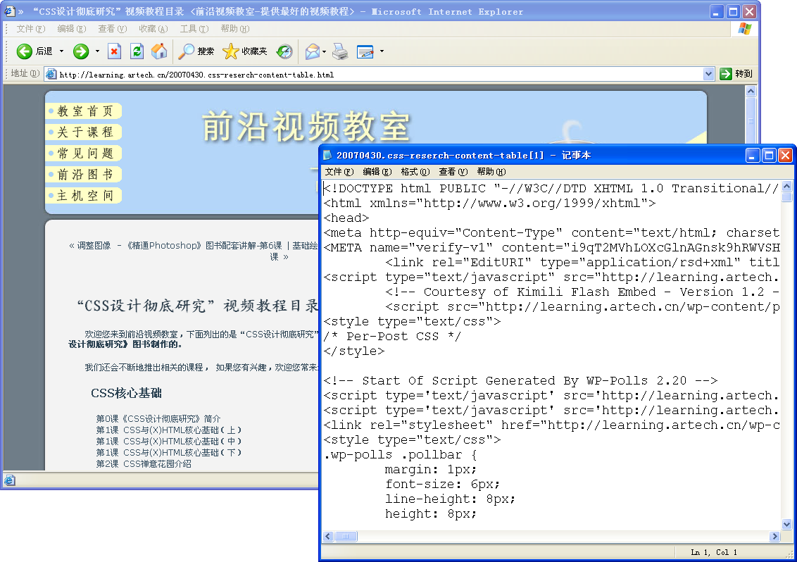
第1章 网页设计基础知识
网页与HTML语言
网页文件是用一种被称为HTML（HyperText Markup Language）的标记语言书写的文本文件，它可以在浏览器中按照设计者所设计的方式显示内容，网页文件也经常被称为HTML文件。

Slide 7
第1章 网页设计基础知识
Web标准：结构、表现与行为
网页主要由3个部分组成：结构（Structure）、表现（Presentation）和行为（Behavior）。
一个网页分为若干个组成部分，包括各级标题、正文段落、各种列表结构等，这就构成了一个网页的“结构”。每种组成部分的字号、字体和颜色等属性就构成了它的“表现”。网页和传统媒体不同的一点是，它是可以随时变化的，而且可以和读者互动，因此如何变化以及如何交互，就称为它的“行为”。
概括来说，“结构”决定了网页“是什么”，“表现”决定了网页看起来是“什么样子”，而“行为”决定了网页“做什么”。

Slide 8
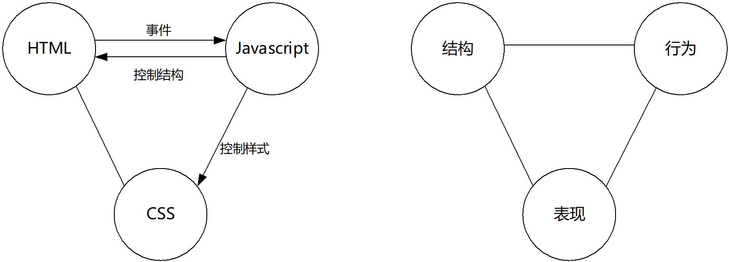
第1章 网页设计基础知识
“结构”“表现”和“行为”分别对应于3种非常常用的技术，即HTML、CSS和JavaScript。也就是说，HTML用来决定网页的结构和内容，CSS用来设定网页的表现样式，JavaScript用来控制网页的行为。

Slide 9
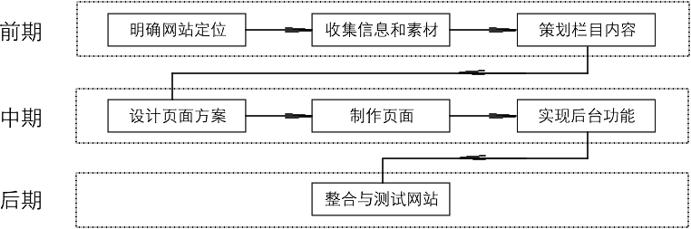
第1章 网页设计基础知识
网页设计与开发的过程
简单来说，网站开发的全过程大致分为策划与定义、设计、开发、测试和发布5个阶段。
基本任务与角色
各个环节
策划与定义 | 设计 | 开发 | 测试 | 发布
客户 设计师 | 设计师 | 设计师和程序开发员 | 客户、设计师和程序开发员 | 设计师和程序开发员

Slide 10
第1章 网页设计基础知识
前期：
明确网站定位
在动手制作网站之前给要做的网站一个准确的定位，明确建站目的是什么。
收集信息和素材
这一步是前期策划中最为关键的一步，因为网站是为公司服务的，所以全面地收集相关的意见和想法可以使网站的信息和功能趋于完善。
收集来的信息需要整理成文档，为了保证这个工作的顺利进行，可以让相关部门配合提交一份本部门需要在网站上开辟的栏目的计划书。
策划栏目内容
对收集的相关信息进行整理后，要找出重点，根据重点以及公司业务的侧重点，结合网站定位来确定网站的栏目。
讨论完以后，就应由栏目负责人来按照讨论过的结果写栏目规划书。栏目规划书要求写得详细具体，并有统一的格式，以便网站留档。

Slide 11
第1章 网页设计基础知识
中期：
设计页面方案
让美术设计师（也称为美工）根据每个栏目的策划书来设计页面。
为了让网站有整体感，应该在网页中放置一些贯穿性的元素，最终要拿出多种不同风格的方案，供客户挑选。
制作页面
方案设计完成以后，下一步是实现静态页面，由制作人员负责根据设计师给出的设计方案制作出网页，并制作成模板。
实现后台功能
将动态页面设计好后，只剩下程序部分需要完成了。在这一步中，由程序员根据功能需求来编写程序，实现动态功能。

Slide 12
第1章 网页设计基础知识
后期：
整合与测试网站
当制作和编程的工作都完成以后，就要把程序和页面进行整合。整合完成以后，需要内部测试，测试成功后即可上传到服务器上，交由客户检验。

Slide 13
第1章 网页设计基础知识
页面设计相关的技术基础知识
设备与分辨率
浏览器类型

Slide 14
第1章 网页设计基础知识
设备与分辨率
“屏幕显示分辨率”是显示器在显示图像时的分辨率。分辨率是用“点”来衡量的，显示器上的这个“点”就是指像素（pixel）。
分辨率为“物理分辨率”和“逻辑分辨率”这个两个概念。
物理分辨率的含义就是设备本身的分辨率，由设备的一个像素数量决定。而逻辑分辨率则是将若干像素合起来当作一个像素看待计算得到分辨率，它的目的是为了使各种设备的分辨率有大致相当的可比性。

Slide 15
第1章 网页设计基础知识
浏览器类型
浏览器类型也是在网页设计时会遇到的一个问题。由于各个软件厂商对HTML的标准支持有所不同，导致了同样的网页在不同的浏览器下会有不同的表现。
2020年中国国内浏览器的使用情况。
浏览器 | 占有率
Chrome | 51.97%
UC浏览器 | 12.42%
Safari | 10.52%
QQ浏览器 | 7.33%
IE浏览器 | 4.67%
安卓浏览器 | 4.01%
Sougo浏览器 | 2.39%
Firefox | 2.36%
其他 | 4.33%

Slide 16
第1章 网页设计基础知识
基础概念（服务器与浏览器的关系）
网页与HTML语言
Web标准：结构、表现与行为
初步理解网页设计与开发的过程
页面设计布局概述

Slide 17
请看第2章—— HTML5语言基础

